Slide 1
MathKGZ --
Ондуктар – Орундук мааниси –– Чечим чыгаруу –– Туура же Ката
Окуучулар ар бир картанын Туура же Ката экенин чечиши керек.
Бул карталарды кесип кереги жок.
Карталар 3 өлчөмдө болот.
Анимацияларды текшерип, сабагыңызга КЕРЕГИ ЖОК слайддарды ӨЧҮРҮП САЛЫҢЫЗ.

Slide 2
Көнүгүүлөр топтомун текшерип, аларды Туура же Ката деп эки топко бөлүңүз

Slide 3
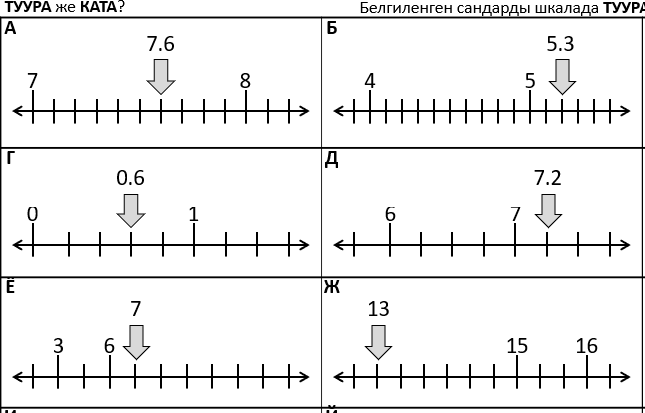

Slide 4
ТУУРА же КАТА?
Белгиленген сандарды шкалада ТУУРА же КАТА көрсөтүлгөнүн аныкта!
А
7,6
Б
5,3
В
10,5
7
8
4
5
8
9
Г
0,6
Д
7,2
Е
6,25
0
1
6
7
7
8
Ё
7
Ж
13
З
13,8
3
6
15
16
13
15
И
Й
К
1,75
6,5
4,4
2
4
5,8
7
3
5
Л
М
Н
5,6
0,4
3,55
7
7,8
0,1
0,5
5,3
6

Slide 5

ТУУРА же КАТА?
Белгиленген сандарды шкалада ТУУРА же КАТА көрсөтүлгөнүн аныкта!
А
7,6
Б
5,3
В
10,5
7
8
4
5
8
9
Г
0,6
Д
7,2
Е
6,25
0
1
6
7
7
8
Ё
7
3
6
Кээ бир жооптор

Slide 6
ТУУРА же КАТА?
Белгиленген сандарды шкалада ТУУРА же КАТА көрсөтүлгөнүн аныкта!
А
7,6
Б
5,3
В
10,5
7
8
4
5
8
9
Г
0,6
Д
7,2
Е
6,25
0
1
6
7
7
8
Ё
7
Ж
13
З
13,8
3
6
15
16
13
15
И
Й
К
1,75
6,5
4,4
2
4
5,8
7
3
5
Л
М
Н
5,6
0,4
3,55
7
7,8
0,1
0,5
5,3
6

Slide 7
ТУУРА же КАТА?
Белгиленген сандарды шкалада ТУУРА же КАТА көрсөтүлгөнүн аныкта!
А
7,6
Б
5,2
5,3
В
10,5
7
8
4
5
8
9
Г
Д
7,25
Е
6,2
0,6
7,2
6,25
0
1
6
7
7
8
Ё
Ж
З
13,75
7
7,5
13
13,8
3
6
15
16
13
15
И
Й
К
4,2
1,75
6,5
4,4
2
4
5,8
7
3
5
Л
5,8
М
0,35
Н
5,6
0,4
3,55
7
7,8
0,1
0,5
5,3
6

Slide 8
ТУУРА же КАТА?
Белгиленген сандарды шкалада ТУУРА же КАТА көрсөтүлгөнүн аныкта!
А
7,6
Б
5,3
В
10,5
7
8
4
5
8
9
Г
0,6
Д
7,2
Е
6,25
0
1
6
7
7
8
Ё
7
Ж
13
З
13,8
3
6
15
16
13
15
И
Й
К
1,75
6,5
4,4
2
4
5,8
7
3
5
Л
М
Н
5,6
0,4
3,55
7
7,8
0,1
0,5
5,3
6

Slide 9
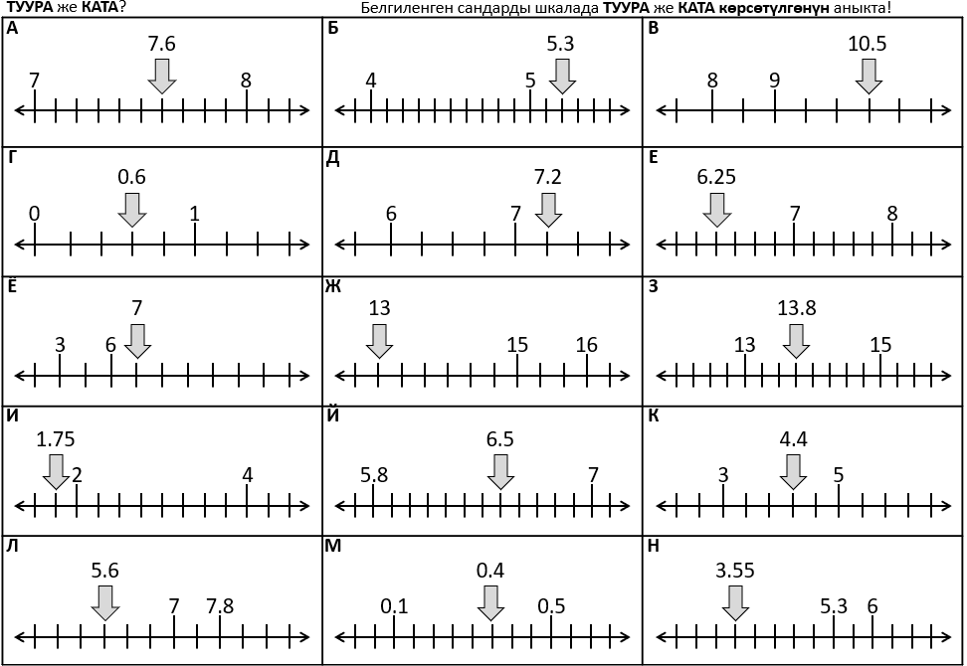

Slide 11
Суроолор барбы?
Комментарийлер?
Сунуштар?
…же ката таптыңызбы!?
Түрдүү пикирлер үчүн ыраазычылык билдиребиз.
Сураныч, электрондук кат жөнөтүңүз:
mathematicskgz@gmail.com

